Slide 1
Опыт реализации
инициативного бюджетирования
в городском округе
"Город Архангельск"

Slide 2
ПРОЕКТ "БЮДЖЕТ ТВОИХ ВОЗМОЖНОСТЕЙ"
реализация инициатив
5 740,6
тыс. руб.
8 730,7
тыс. руб.
4 370,8
тыс. руб.
7 842,0
тыс. руб.
10 572,2
тыс. руб.
16 501,2
тыс. руб.
5
инициатив
7
инициатив
3
инициативы
7
инициатив
10
инициатив
10
инициатив
2019
2020
2021
2022
2023
2024

Slide 3
ПРОЕКТ
"БЮДЖЕТ ТВОИХ ВОЗМОЖНОСТЕЙ"
4. ЭТАПЫ РЕАЛИЗАЦИИ ПРОЕКТА:
1. КТО ИЗ ЖИТЕЛЕЙ ГОРОДА МОЖЕТ ПРИНЯТЬ
УЧАСТИЕ?
01.11.2024 - 01.12.2024
до 20.12.2024
до 20.01.2025
до 01.02.2025
до 01.03.2025
1
2
3
4
5
ШАГ
ШАГ
ШАГ
ШАГ
ШАГ
2. ОБЪЕМ БЮДЖЕТНЫХ АССИГНОВАНИЙ
Подача заявок
на участие
Отбор
на базе учреждения
Экспертиза
в органах-учредителях
Отбор
командой проекта
Городской отбор
1 инициатор- 1 заявка
1
до 10.12.2024
Отбор инициатив
по критериям оценки
Отбор победителей осуществляет общественный совет
при Главе города Архангельска
5
проведение собрания
на базе учреждения
Обучающиеся, их родители,
(законные представители),
лица, проходящие
спортивную подготовку, пользователи библиотек,
и учреждений культуры,
работники учреждений, подведомственных:
2
до 15.12.2024
млн рублей
предварительная экспертиза инициатив
3
до 20.12.2024
для муниципальных учреждений
отбор инициатив
Реализация инициатив
в 2025 году!
не более 2-х от учреждения
3. КУДА НАПРАВЛЯТЬ ЗАЯВКИ?
5. ГДЕ ИСКАТЬ ИНФОРМАЦИЮ?
ОБЩАЯ ИНФОРМАЦИЯ
О РЕАЛИЗАЦИИ ПРОЕКТА:
Администрации города Архангельска
ЭТАПЫ ОТБОРА
НА БАЗЕ УЧРЕЖДЕНИЯ:
департаменту образования
на официальном сайте учреждения
и (или) на информационных стендах
на официальном информационном интернет-портале городского округа
"Город Архангельск" www.arhcity.ru
управлению культуры
управлению по физической культуре
и спорту
ЭТАПЫ ГОРОДСКОГО ГОЛОСОВАНИЯ:
в учреждения в бумажном и (или) электронном виде
на официальную
электронную почту
учреждения
на официальном
информационном интернет-портале
городского округа "Город Архангельск"
www.arhcity.ru
группа Вконтакте:
"Бюджет твоих возможностей
и инициативные проекты"

Slide 4
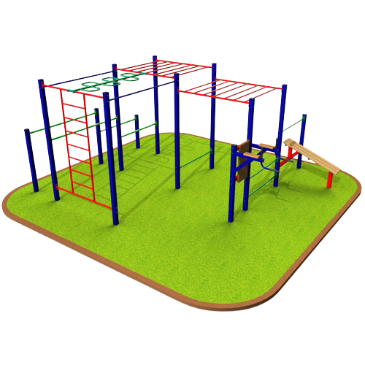
Вступление в силу
с 1 января 2021 года изменений в 131-ФЗ
С 2021 ГОДА
С 2018 ГОДА
ПРОЕКТ
ДЛЯ МУНИЦИПАЛЬНЫХ УЧРЕЖДЕНИЙ
ПРОЕКТ
ДЛЯ ГРАЖДАН
ПРОЕКТ
ДЛЯ МУНИЦИПАЛЬНЫХ УЧРЕЖДЕНИЙ
ИНИЦИАТИВНЫЕ ПРОЕКТЫ ГРАЖДАН

Slide 5
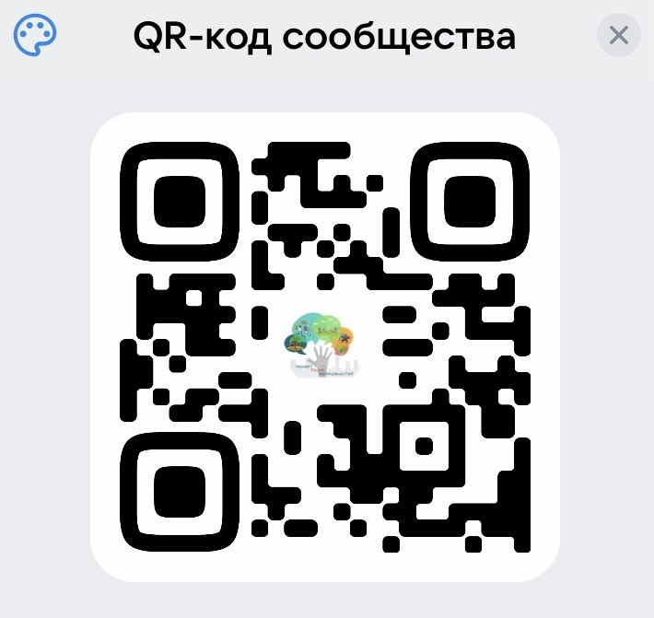
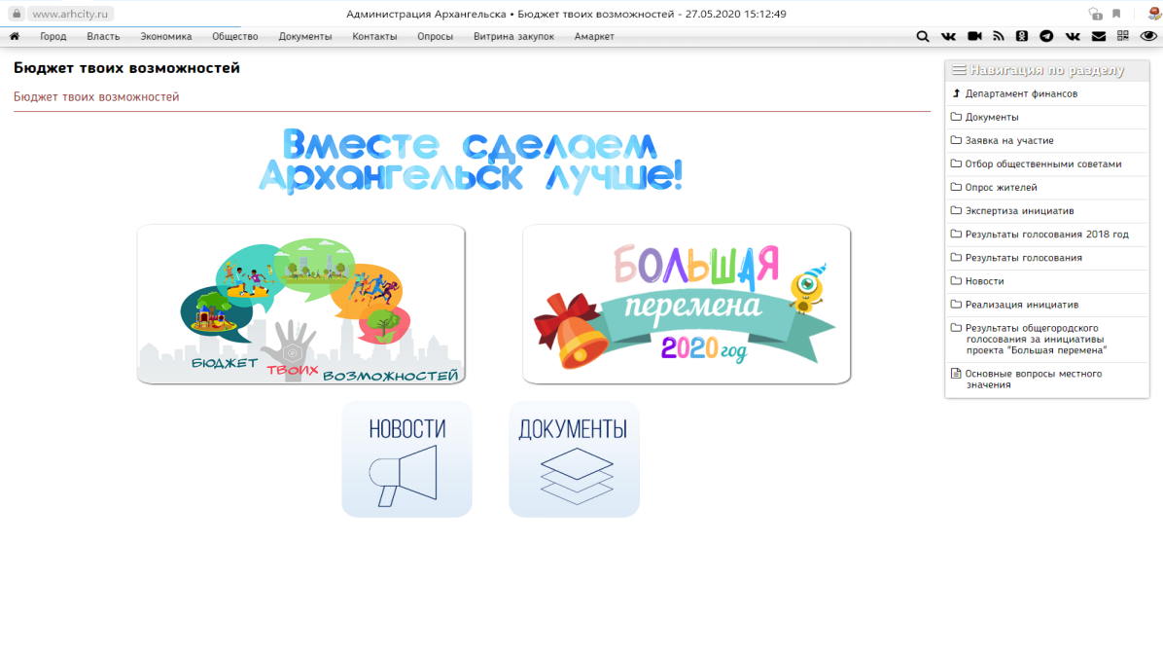
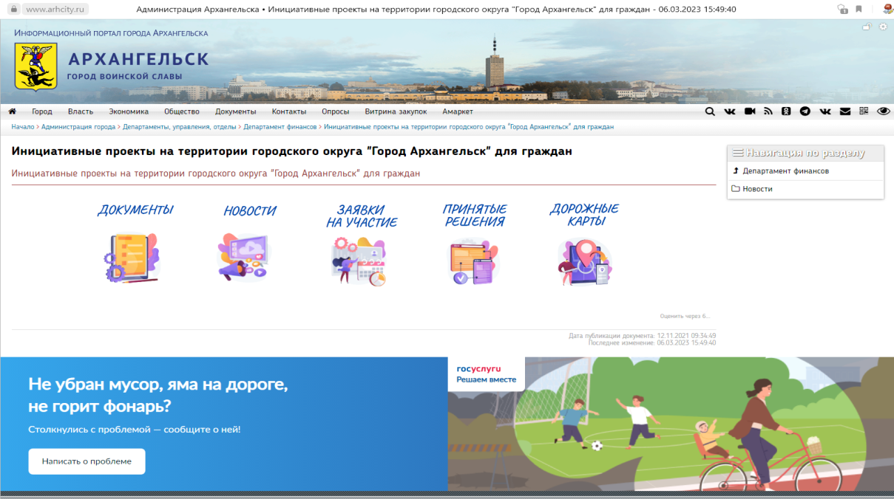
Открытость проектов инициативного бюджетирования
Официальный информационный интернет-портал
ГО "Город Архангельск"
www.arhcity.ru
Группа Вконтакте
"Бюджет твоих возможностей
и инициативные проекты"

Slide 6
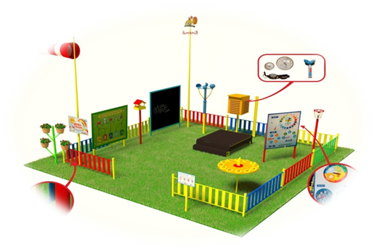
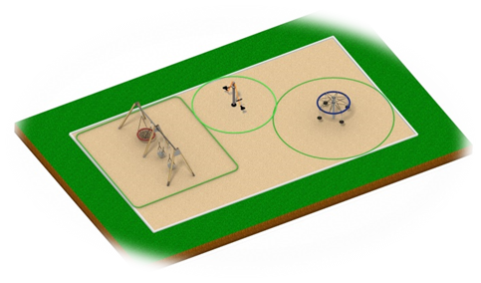
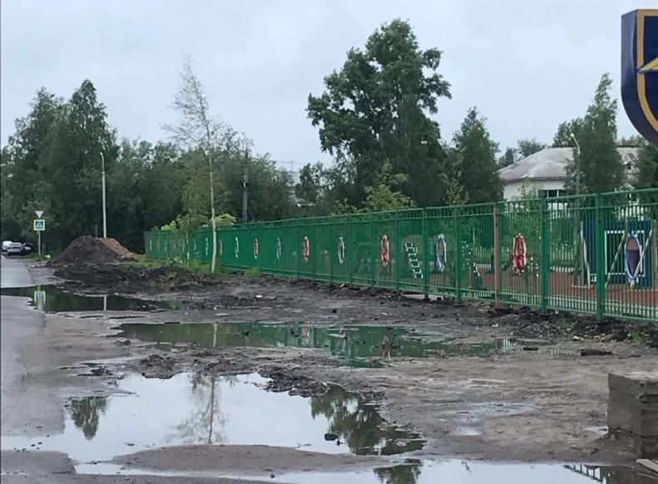
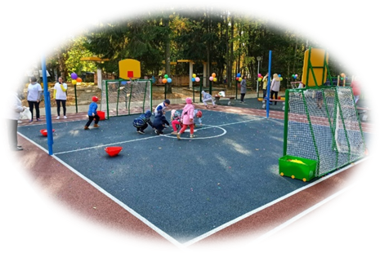
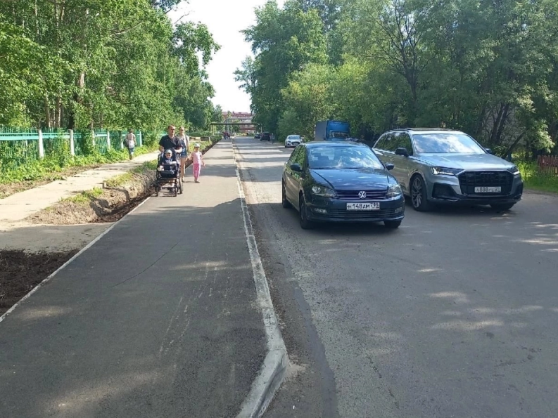
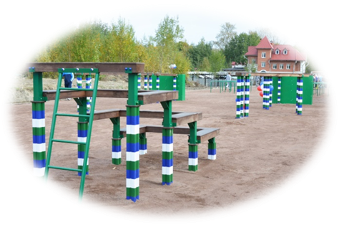
ИНИЦИАТИВНЫЙ ПРОЕКТ ГРАЖДАН - 2021, РЕАЛИЗОВАННЫЙ В 2022 ГОДУ
ИНИЦИАТИВНЫЕ ПРОЕКТЫ ГРАЖДАН - 2022, РЕАЛИЗОВАННЫЕ В 2023 ГОДУ
"Оборудование участка дороги
на улице Ярославская
Соломбальского округа"
"Крылатые качели"
731,6 тыс. руб.
"Мини-метеоплощадка
"Юный метеоролог"
до
"Площадка
для спортивных игр"
Администрацией городского округа
"Город Архангельск" принято решение
поддержать проект, доработать его
с учетом устройства тротуара
на всем протяжении ул. Ярославская от ул. Красных партизан до ул. Кедрова
399,9 тыс. руб.
1 965,0 тыс. руб.
5 проектов
после
"Благоустройство
парковой зоны"
"Создание единой
военно-спортивной полосы препятствий"
369,9 тыс. руб.
1 проект
2 113,0 тыс. руб.
на общую сумму
5 733,4
на общую сумму
5 579,4
тыс. руб.
тыс. руб.

Slide 7
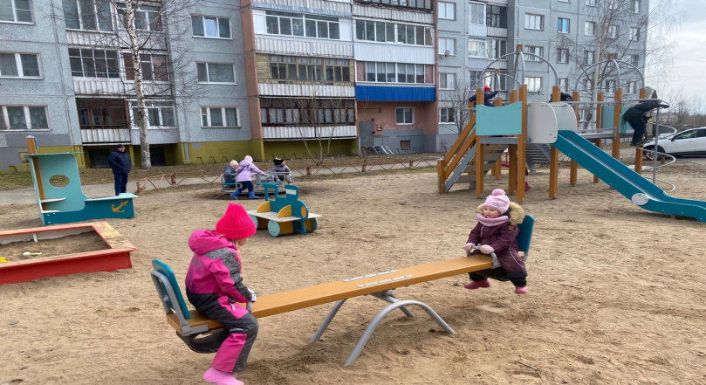
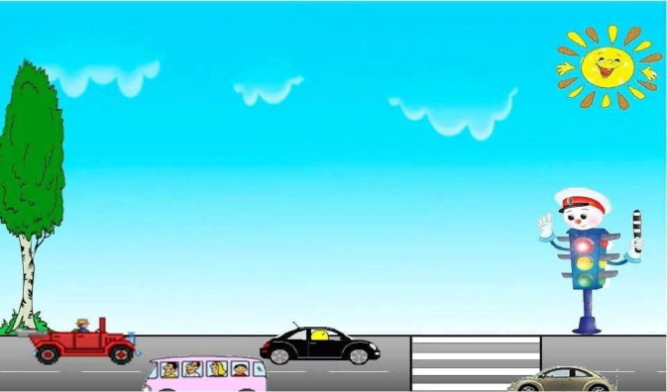
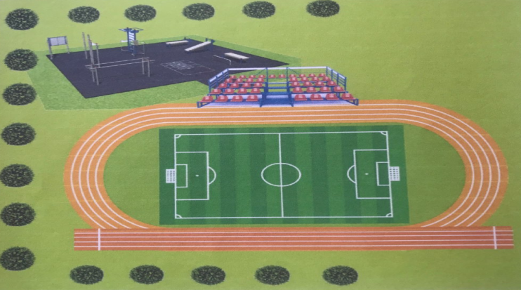
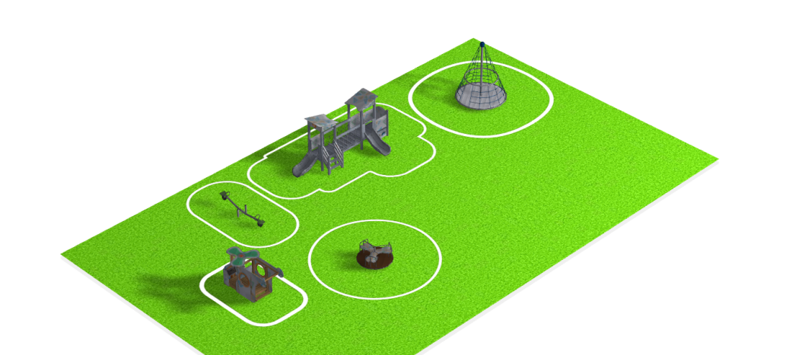
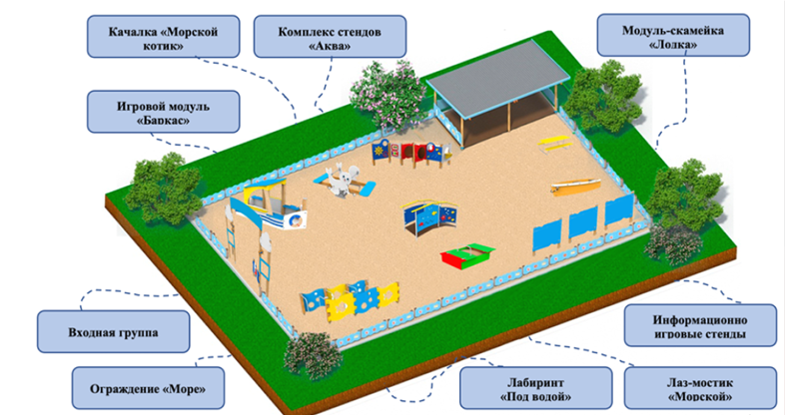
ИНИЦИАТИВНЫЕ ПРОЕКТЫ ГРАЖДАН - 2023,
ЗАПЛАНИРОВАННЫЕ К РЕАЛИЗАЦИИ В 2024 ГОДУ
Мобильная
уличная площадка
"Знаю! Умею! Научу!"
1 065,2 тыс. руб.
Универсальная
спортивная площадка
"На старт!"
2 390,6 тыс. руб.
"Авиадворик"
1 975,1 тыс. руб.
Детская площадка
"Море волнуется раз!"
1 403,1 тыс. руб.
"Безопасные игры"
990,0 тыс. руб.
5 проектов
на общую сумму
7 824,0
тыс. руб.

Slide 8
ИНИЦИАТИВНЫЕ ПРОЕКТЫ
НА ТЕРРИТОРИИ ГО "ГОРОД АРХАНГЕЛЬСК"
ДЛЯ ГРАЖДАН
4. СРОК ПОДАЧИ ЗАЯВКИ:
1–7
сентября
1. КТО МОЖЕТ ПРИНЯТЬ УЧАСТИЕ?
2.ФИНАНСИРОВАНИЕ ПРОЕКТА:
2024
6
Инициативная группа
численностью не менее 10 граждан, достигших 16-летнего возраста и проживающих на территории города Архангельска
до
5. ЭТАПЫ РЕАЛИЗАЦИИ ПРОЕКТА:
млн рублей
1
2
3
4
5
6
средства
городского бюджета
ШАГ
ШАГ
ШАГ
ШАГ
ШАГ
ШАГ
Органы территориального общественного самоуправления
Выдвижение инициативы
Обсуждение инициатив очно
на собраниях граждан или заочно путем сбора подписей
Направление
в Администрацию города информации
об инициативном проекте
Рассмотрение инициативного
проекта в течение
30 календарных дней
Принятие решения
Реализация инициативного проекта
Трудовые коллективы, некоммерческие организации,
иные юридические лица, индивидуальные предприниматели, общественные организации, осуществляющие свою деятельность на территории города Архангельска
СРЕДСТВА ГРАЖДАН, ИНДИВИДУАЛЬНЫХ ПРЕДПРИНИМАТЕЛЕЙ И ЮРИДИЧЕСКИХ ЛИЦ
В ВИДЕ ИНИЦИАТИВНЫХ ПЛАТЕЖЕЙ
Реализация инициатив
в 2025 году!
3. КУДА НАПРАВЛЯТЬ ИНИЦИАТИВНЫЕ
ПРОЕКТЫ?
6. СКОЛЬКО ПОДПИСЕЙ НЕОБХОДИМО СОБРАТЬ?
7. ГДЕ ИСКАТЬ ИНФОРМАЦИЮ?
более 20
более 100 более 250 более 1000
стоимость инициативного проекта менее 1 млн руб. стоимость инициативного проекта более 1 млн руб.,
но менее 3 млн руб.
стоимость инициативного проекта более 3 млн руб.,
но менее 5 млн руб.
стоимость инициативного проекта более 5 млн руб.
ОБЩАЯ ИНФОРМАЦИЯ О РЕАЛИЗАЦИИ ПРОЕКТА:
для граждан
ЕСЛИ
принести лично в Администрацию города Архангельска, посредством почтового отправления либо
в электронном виде на официальный адрес
электронной почты Администрации города adminkir@arhcity.ru
на официальном информационном интернет-портале городского округа "Город Архангельск"
www.arhcity.ru
группа Вконтакте:
"Бюджет твоих возможностей и инициативные проекты"

Slide 9
1
2
3
Выделение средств , конкурсные процедуры
Выполнение работ
Открытие объектов

